Slide 1
SNU GSDS 자리 배정식
2021-02-26

Slide 2
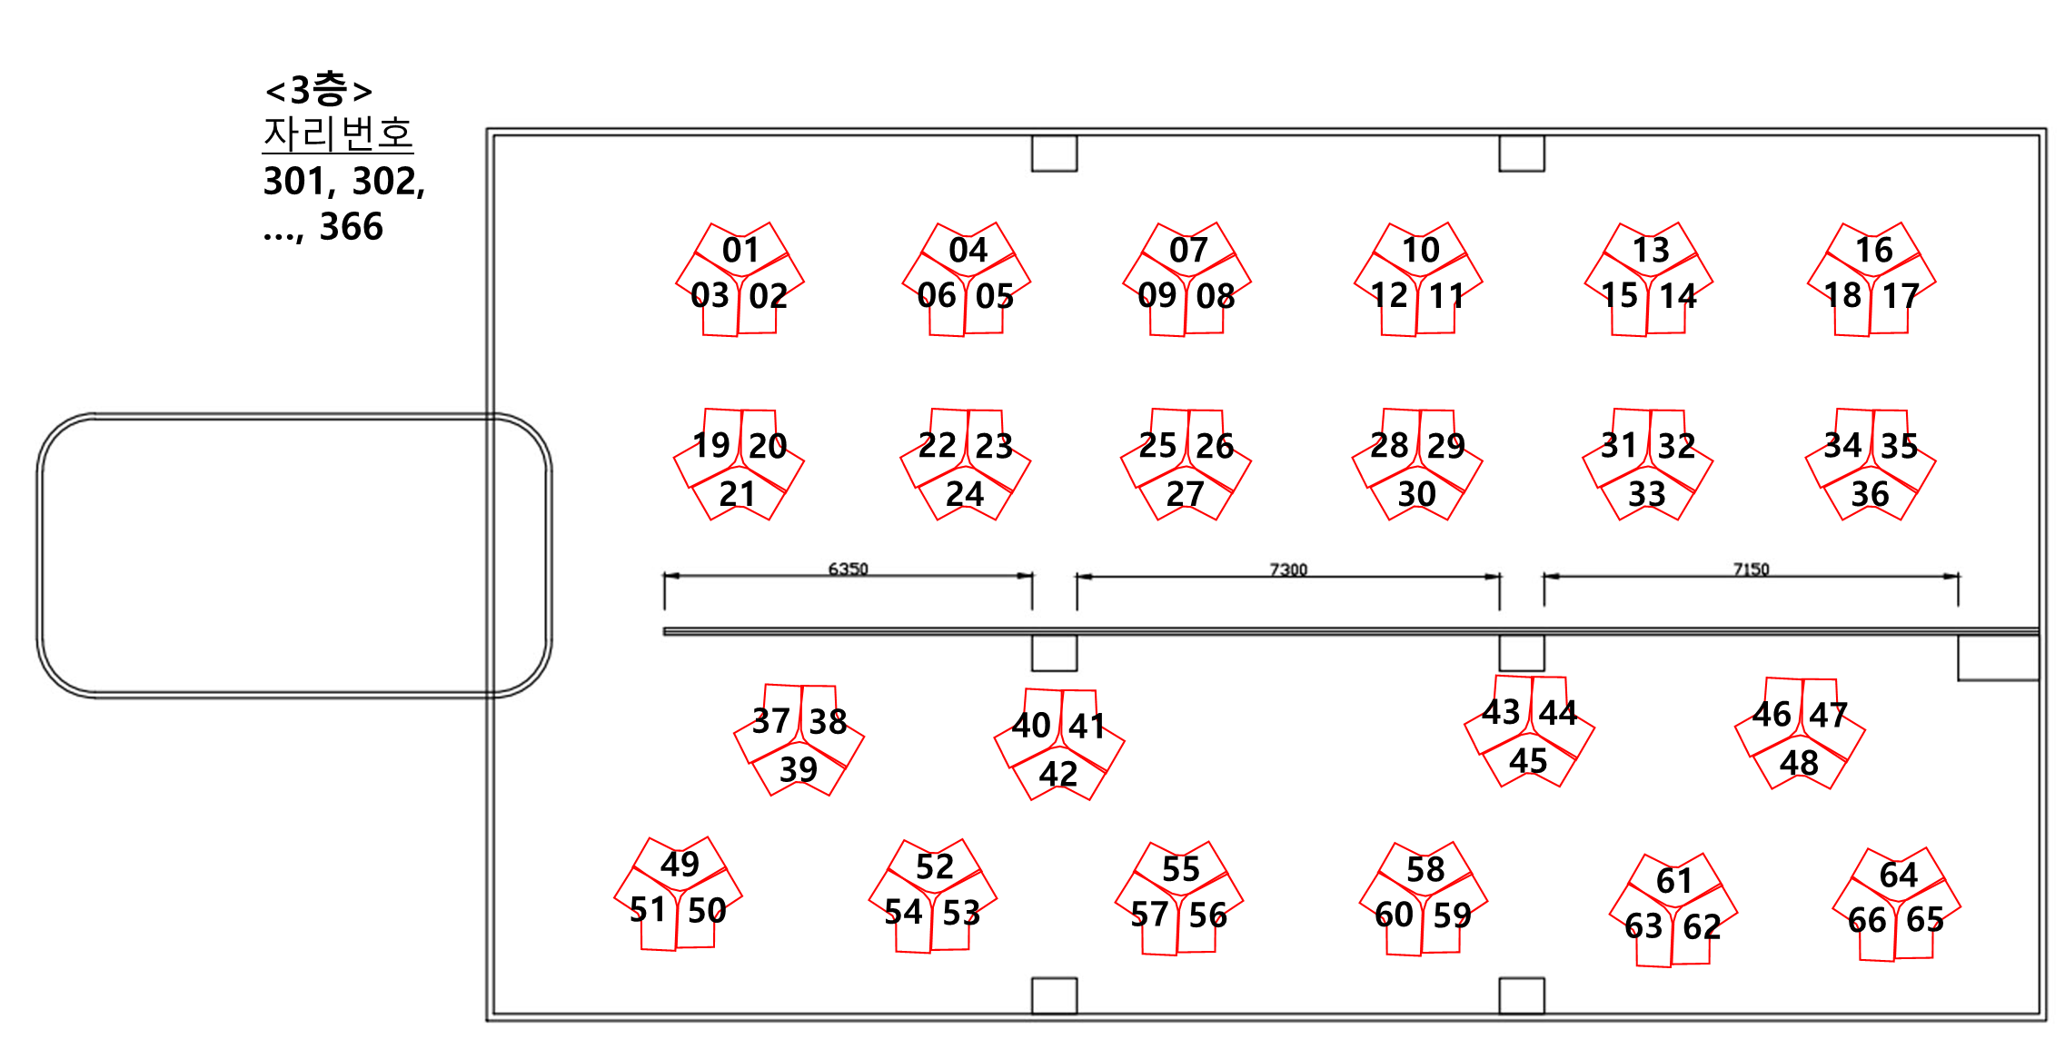
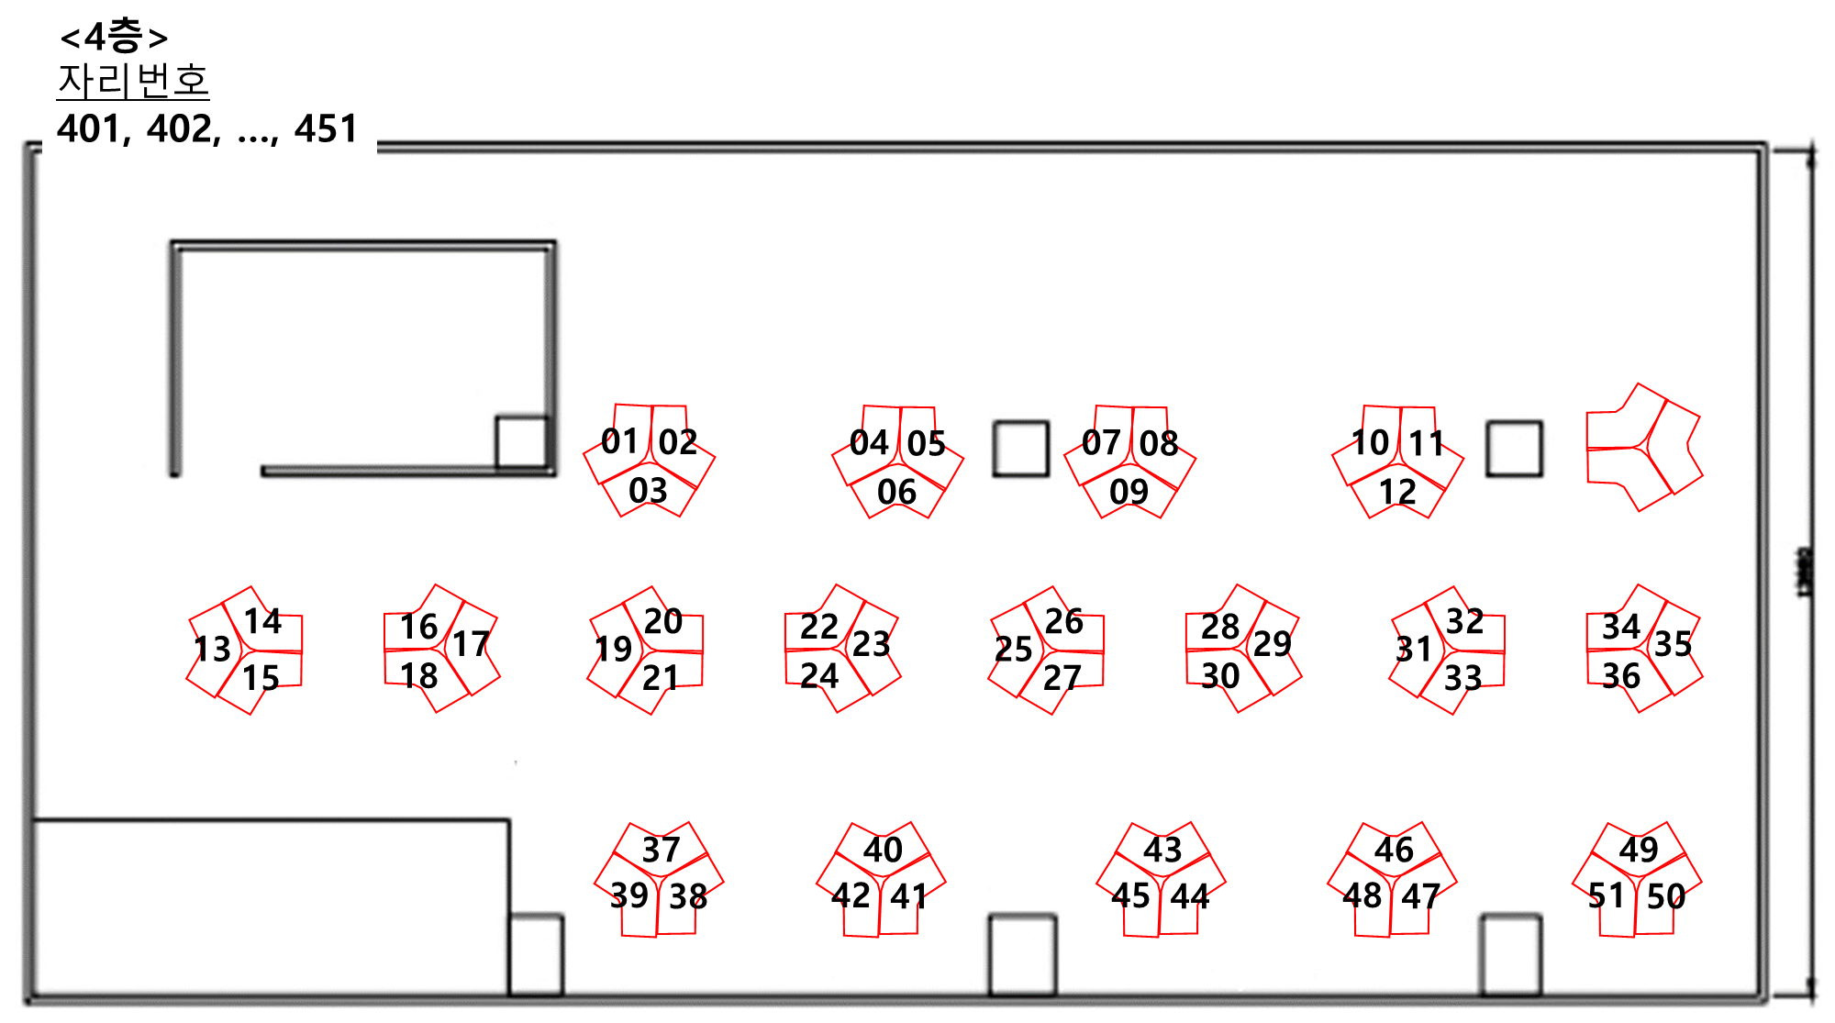
1. 배치도
2021-02-26 기준
3층: 66 좌석
자리 번호: 301, 302, …, 366
4층: 51 좌석
자리 번호: 401, 402, …, 451
사물함: 총 200개

Slide 3
1. 배치도 - 3층

Slide 4
1. 배치도 - 4층

Slide 5
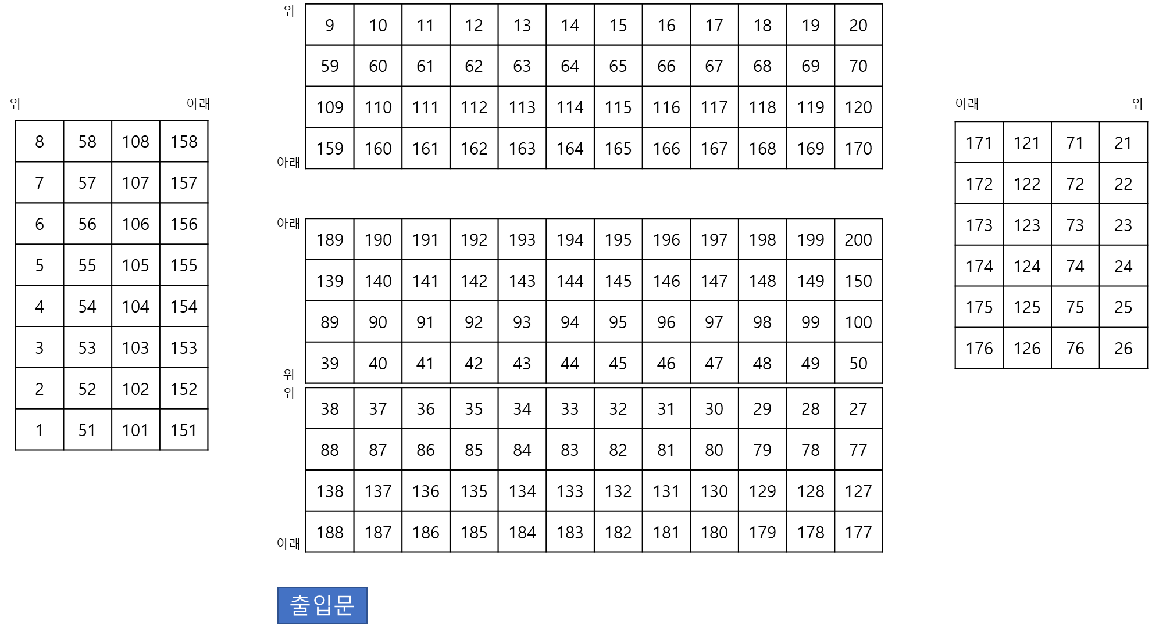
1. 배치도 - 사물함

Slide 6
2. 자리 배정 규칙
배정 방식
사회적 거리두기 실천, 공간의 효율적 이용, 타 랩과 교류를 통한 시너지
GSDS 대학원 각 랩 구분 없이 랜덤으로 자리 배정
알고리즘: 클러스터별 최대한 고른 인원이 편성되도록 → DB를 통한 관리
배정된 자리에 대응하는 사물함 번호 부여·사용 자리 301~366 → 사물함 1~66 자리 401~451 → 사물함 71~121
규칙
자리 배정은 학생대표단에서 관리
학생 간 자리 교환은 원칙적으로 불가능
특수한 상황인 경우, 학생대표단에 심의를 거쳐 자리 변경을 승인

Slide 7
2. 자리 배정 규칙
기간·시기
자리 배정식은 6 개월 마다 학생대표단에 의해 진행
자리 배정식은 Zoom을 통해 실시간으로 진행하여 누구든지 참관 가능
자리 배정식 후 최종 위치 공지 (Teams 등)
물리적인 자리 이동은 개강일에 진행
배정된 자리(사물함)는 6개월 동안 사용

Slide 8
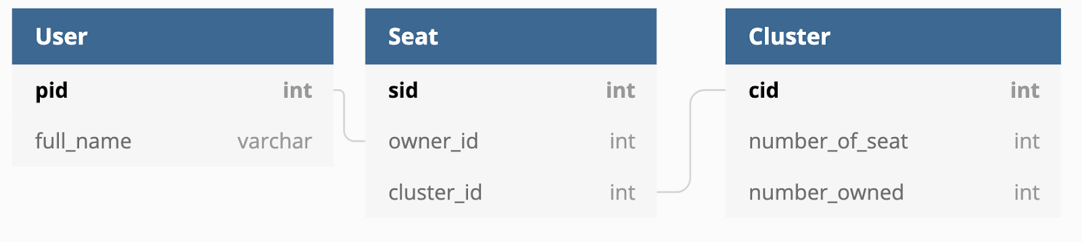
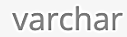
3. 자리 배정
자리 배정 대상
2020년 1학기 – 석사 37명, 박사 4명
2020년 2학기 신입생 – 박사 6명
2020년 1학기 – 석사 40명, 박사 4명
他 랩 학생·연구원 – 9명
1. 각각의 클러스터에 대하여
3. 랜덤 자리에 배정
2. 랜덤 학생이

Slide 9
4. 자리 배정 결과

Slide 10
5. 향후 일정
사물함 번호: 자리 번호와 대응하여 부여
Teams 등을 통해 자리표·사물함표 최종 공지
3/2(화)부터 지정 자리 이동·사용

